Slide 1
Các “Dấu hiệu cảnh báo” cần sự trợ giúp y tế khẩn cấp khi PHCN BN hậu COVID-19
Bs Nguyễn Trung Cấp
BV Bệnh Nhiệt đới Trung ương

Slide 2
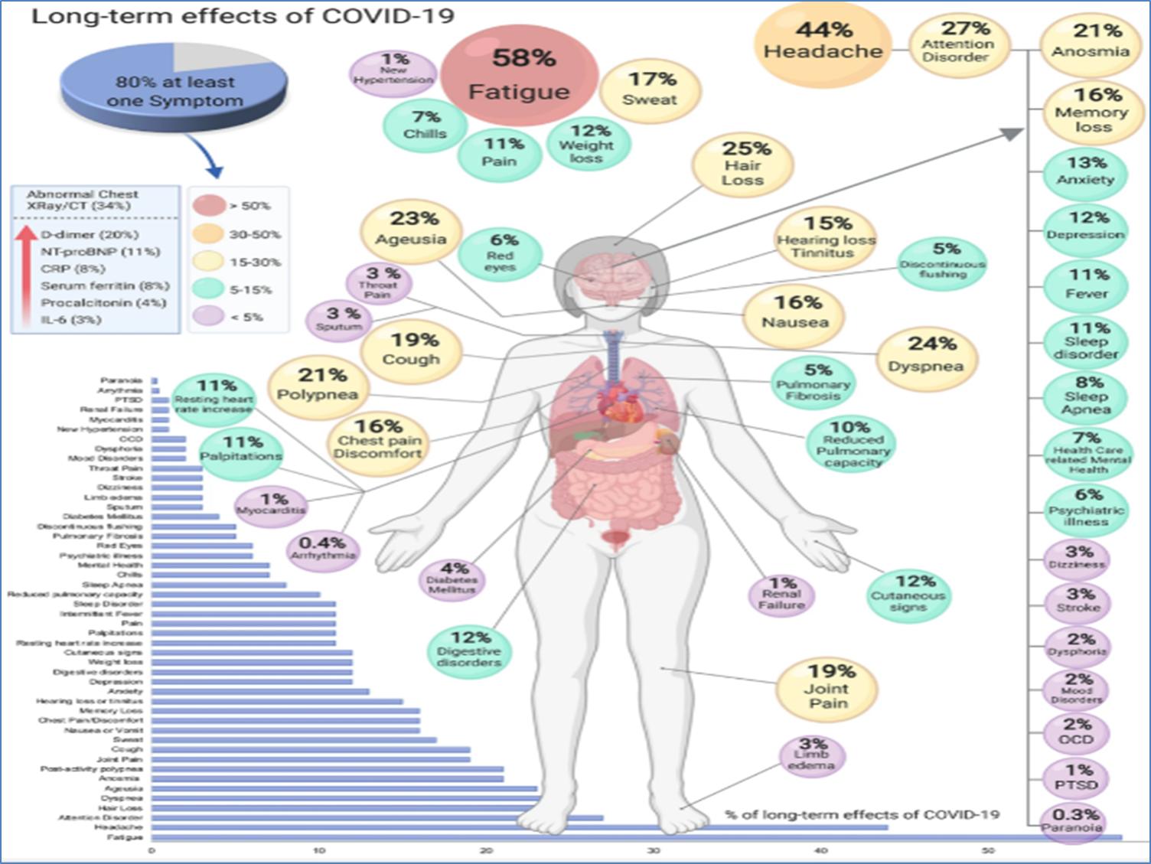
Ảnh hưởng hậu COVID lên các cơ quan
- Hô hấp
- Huyết học.
- Tim mạch.
- Thần kinh và tâm thần.
- Thận tiết niệu.
- Nội tiết.
- Tiêu hóa và gan mật.
- Da liễu (rụng tóc).
- Hội chứng viêm đa hệ thống ở trẻ em (MIS-C)

Slide 3
Các triệu chứng hậu COVID-19
- Khó thở hoặc cảm giác hụt hơi.
- Mệt mỏi kéo dài.
- Rối loạn về đến trí nhớ, khả năng tập trung và giấc ngủ.
- Ho kéo dài.
- Đau ngực.
- Thay đổi giọng nói.
- Đau cơ, khớp, loạn càm
- Mất vị giác hoặc rối loạn cảm giác vị giác, khứu giác.
- Đau đầu, chóng mặt.
- Trầm cảm hoặc lo lắng.
- Sốt.

Slide 4
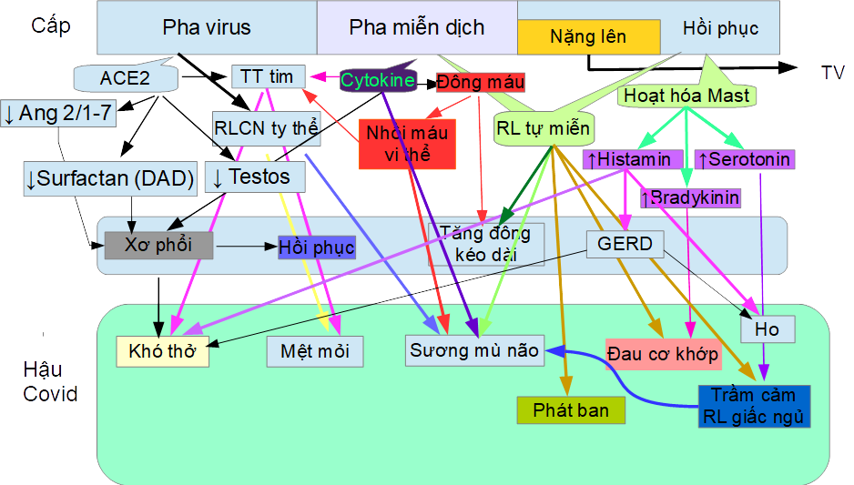

Slide 5
Tình trạng cấp cứu có thể xảy ra ở giai đoạn hậu COVID
Thuyên tắc phổi
Nhồi máu cơ tim
Đột quỵ não
Hội chứng MIS-C
Suy hô hấp, mệt mỏi quá mức không thể thực hiện được các bài tập PHCN
Trầm cảm có ý tưởng tự hủy hoại bản thân

Slide 6
Các tình trạng nặng ở BN hậu COVID
Pretorius E. và CS (2021): Tình trạng tăng đông máu (Liên quan đến răng hoạt tính antiplasmin) gặp ở BN hậu COVID -19 [1]
Ioannis Katsoularis (2021): Sau nhiễm Covid-19 là yếu tố gây huyết khối TM sâu, thuyên tăc phổi và chảy máu [2]
Hậu quả:
Thuyên tắc phổi
Nhồi máu cơ tim
Nhồi máu não
Pretorius, E., Vlok, M., Venter, C. et al. Persistent clotting protein pathology in Long COVID/Post-Acute Sequelae of COVID-19 (PASC) is accompanied by increased levels of antiplasmin. Cardiovasc Diabetol 20, 172 (2021)
Ioannis Katsoularis et al: Risks of deep vein thrombosis, pulmonary embolism, and bleeding after covid-19: nationwide self-controlled cases series and matched cohort study. BMJ 2022; April , 377

Slide 7
Các tình trạng nặng ở BN hậu COVID
Yan Xie và CS khảo sát 153760 BN sau nhiễm Covid-19 1 năm, so với hơn 5 triệu người chưa nhiễm [3]
Nguy cơ Suy tim tăng 72%,
Nguy cơ Đau thắt ngực tăng 63%
Nguy cơ Nhồi máu cơ tim tăng 52%.
3. Xie Y, Xu E, et al: . Long-term cardiovascular outcomes of COVID-19. Nat Med2022;(February)

Slide 8
Dấu hiệu cảnh báo
Cần ngừng các bài tập PHCN tại nhà và cho nhập viện để khám, đánh giá nếu:
Bạn thấy khó thở khi hoạt động nhẹ mà tình trạng này không cải thiện khi thực hiện bất kỳ tư thế làm giảm khó thở nào.
Có sự thay đổi tình trạng khó thở khi bạn nghỉ ngơi mà không thấy đỡ hơn khi thực hiện các kỹ thuật vận động và tập thể dục.
Bạn thấy đau ngực, tim đập nhanh hoặc chóng mặt khi ở một số tư thế hoặc trong quá trình tập luyện hay hoạt động thể lực.
Tình trạng lẫn lộn ngày càng xấu đi hoặc bạn cảm thấy khó nói hay khó hiểu lời nói.
Bạn thấy thay đổi cảm giác và vận động trên mặt, tay hay chân, đặc biệt là các dấu hiệu này chỉ có ở một bên cơ thể, và/hoặc tình trạng lo âu hay tâm trạng xấu đi, hay bạn có ý nghĩ muốn làm hại bản thân.

